Slide 1
Capítulo 9: Memória Virtual

Slide 2
Objetivos
Descrever os benefícios de um sistema de memória virtual
Explicar os conceitos de paginação sob demanda, algoritmo de substituição de página e alocação de blocos

Slide 3
Fundamentos
Memória virtual – separação da memória lógica do usuário da memória física.
  Somente parte do programa precisa estar na memória para execução.
  Espaço de endereçamento lógico pode ser bem maior que o espaço de endereçamento físico.
  Permite espaços de endereçamento serem compartilhados por vários processos.
  Permite a criação de processos mais eficiente.
Memória Virtual pode ser implementada via:
  Paginação sob demanda
  Segmentação sob demanda

Slide 4
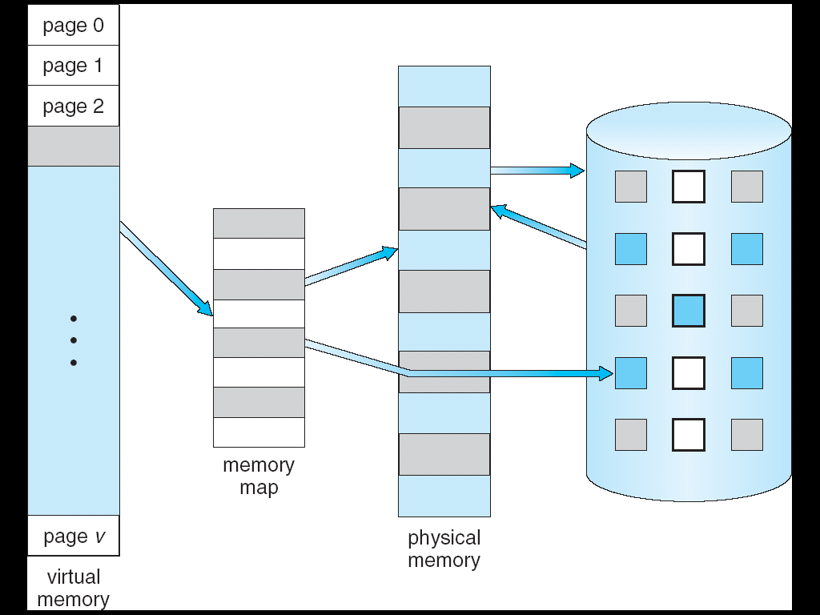
Memória Virtual que é Maior do que a Memória Física
⇒

Slide 5

Espaço de Endereçamento Virtual

Slide 6

Biblioteca Compartilhada Usando Memória Virtual

Slide 7
Paginação sob Demanda
Traz uma página para a memória somente quando ela é necessária.
  Necessita de menos E/S
  Ocupa menos memória
  Resposta mais rápida
  Aumenta a multiprogramação
Página é necessária ⇒ a referencia
  Referência inválida ⇒ aborta
  Não presente na memória ⇒ traz para a memória
Mecanismo de permuta preguiçoso – nunca envia a página para a memória a não ser que ela seja necessária
  O módulo que lida com o swap de páginas é chamado de paginador

Slide 8
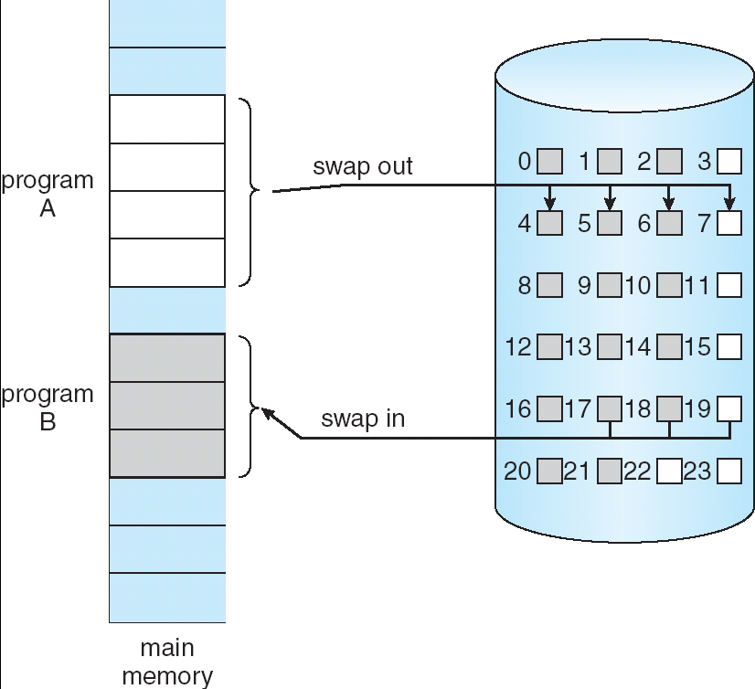
Transferência de uma Memória Paginada para o
Espaço Contíguo de Disco

Slide 9
Bit Válido-Inválido
Com cada entrada na tabela de páginas é associado um bit válido-inválido (v ⇒ na memória, i ⇒ não está na memória)
Inicialmente bit válido-inválido é i em todas entradas da tabela.
Exemplo de uma tabela de páginas.
Durante a tradução de endereços, se bit válido-inválido na entrada da tabela de páginas é i ⇒ página ausente (page fault).
Nº do Bloco
bit válido-inválido
v
v
v
v
i
….
i
i
tabela de páginas

Slide 10

Tabela de Páginas Quando Algumas Páginas não estão na Memória Principal

Slide 11
Página Ausente (Page Fault)
Se existe uma referência para uma página, a primeira referência para esta página irá causar uma trap no sistema operacional:
  página ausente
SO verifica uma outra tabela para decidir:
  Referência inválida ⇒ aborta.
  Não está na memória.
Obtém bloco livre na memória.
Traz página do disco para o bloco alocado.
Atualiza tabelas
Bit de validação = v.
Reinicia execução da Instrução que causou a página ausente.

Slide 12

Passos no Tratamento de uma Página Ausente

Slide 13
Substituição de Páginas
Prevenir super alocação da memória modificando a rotina de serviço da página ausente para incluir um algoritmo de substituição de página.
Usar um bit de modificação (modify / dirty bit) para reduzir a sobrecarga da transferência de página – somente páginas modificadas são gravadas no disco.
Substituição de páginas completa a separação entre a memória lógica e a memória física – grande área de memória virtual pode ser obtida com memória física reduzida.

Slide 14

Necessidade de Substituição de Página

Slide 15

Substituição de Página

Slide 16
Fim do Capítulo 9

